Slide 1
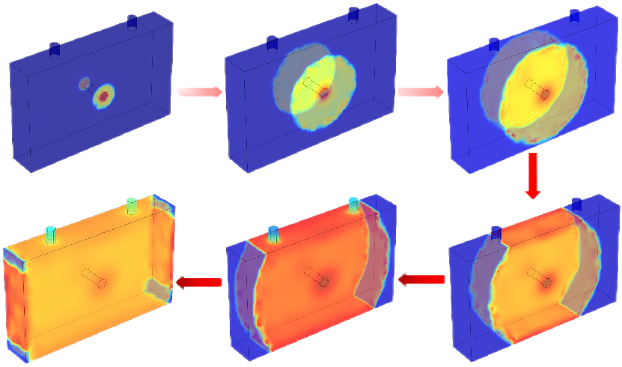
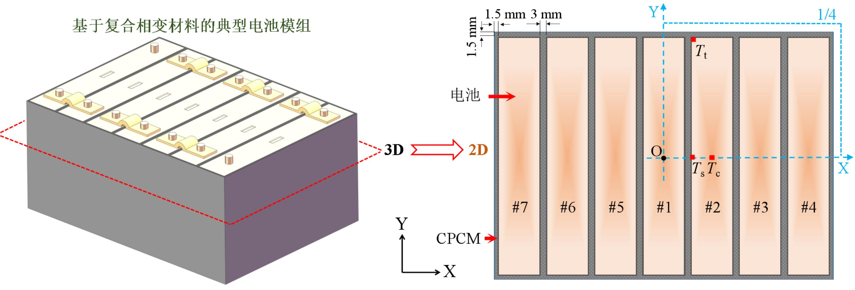
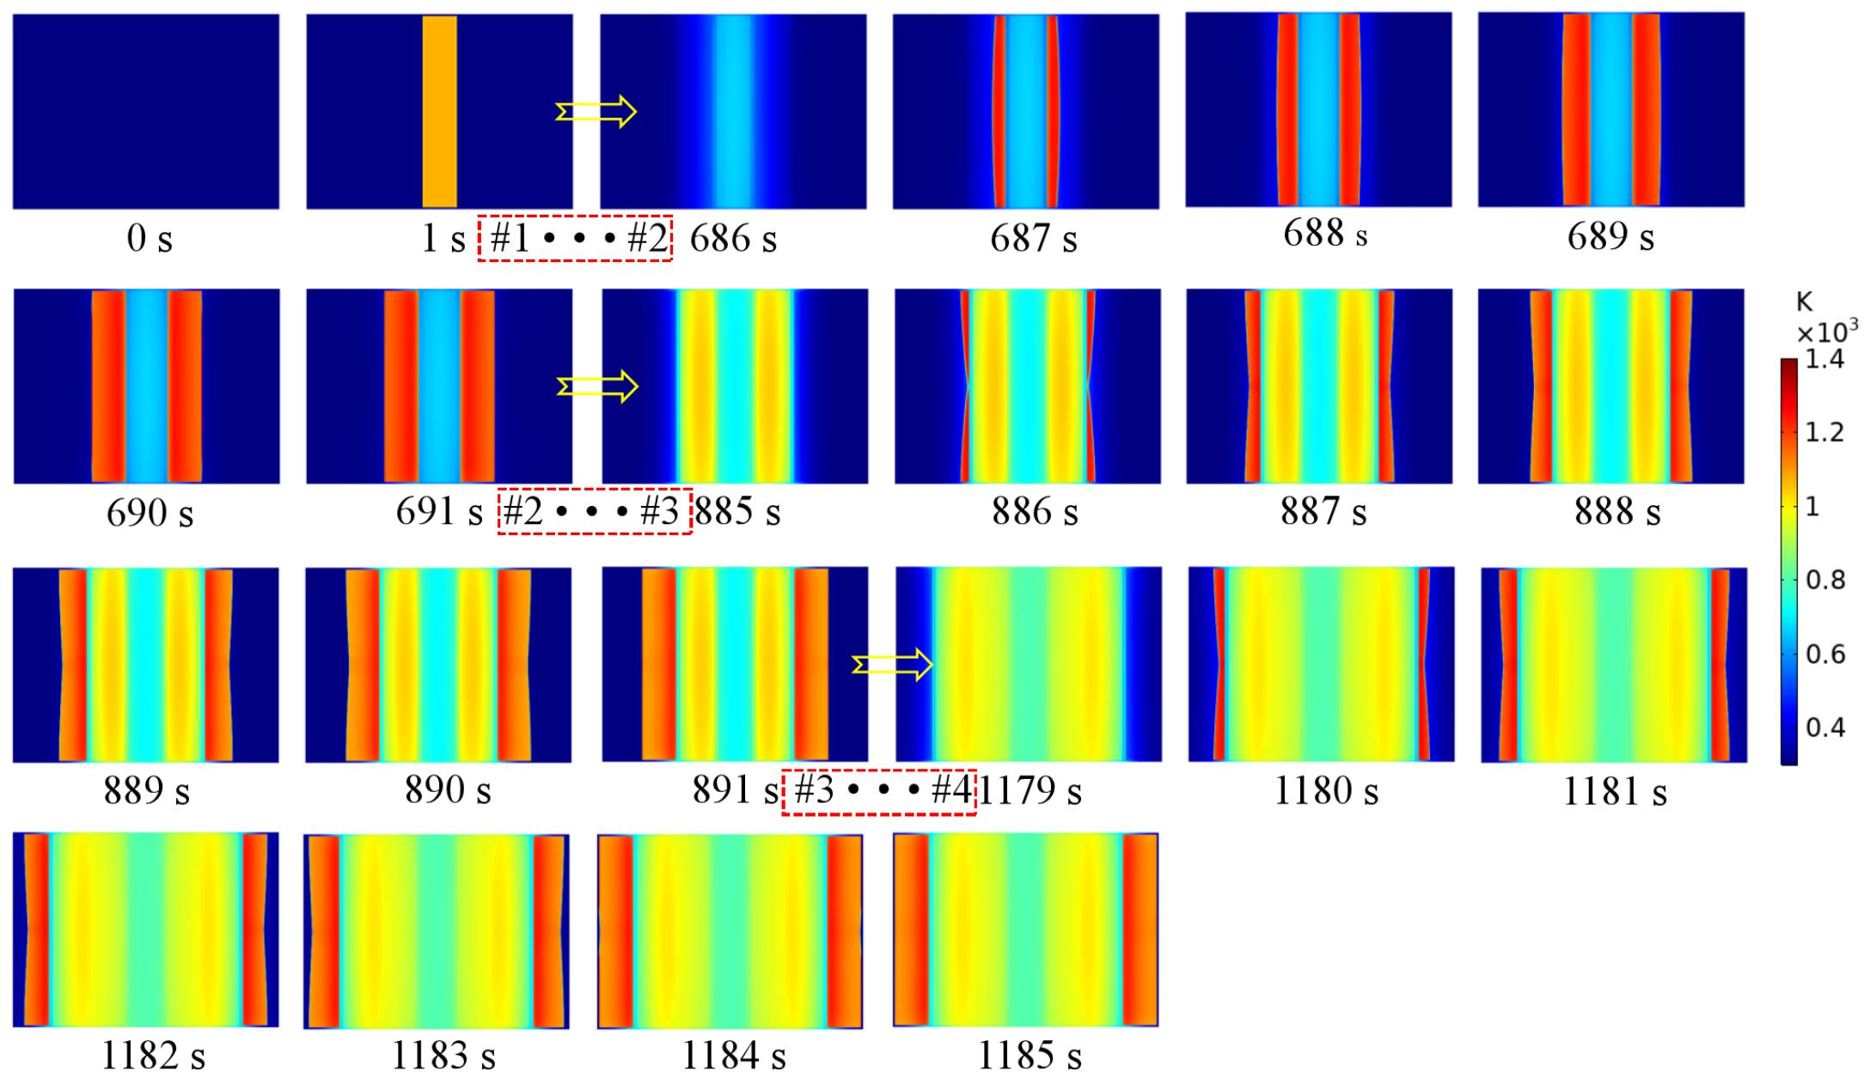

锂离子电池热失控蔓延的抑制策略建模研究
随着锂离子电池的广泛应用，电池安全问题日益引起关注。本研究旨在通过多物理场耦合建模方法，结合不同物性的复合相变材料，研究热失控蔓延的高效抑制，为锂电池的安全设计提供理论依据。
马瑞鑫(tel: 15521287249), 姜泽坤, 徐长天, 宣卫城, 施竣业
上海交通大学制冷与低温研究所, 上海, 200240
研究内容
随着锂离子电池能量密度的不断提高，电池热安全问题日趋严峻。本研究基于电池热失控反应动力学模型和相变传热模型，结合电池与复合相变材料（compose phase change materail CPCM: paraffin/ expanded graphite PA/EG）间的传热规律，建立了一个二维数值计算模型，研究 CPCM 的物性参数（相变焓与导热系数）对热失控传播的影响。首先，通过拟合产热率与温度变化的关系，构建了电池热失控模型。为了确保计算精度，本研究进行了网格无关性验证，对基于 CPCM 样本的电池模组生成四边形结构化网格，计算结果表明，当网格数达到29520时，热失控触发时刻稳定于686s，验证了此网格划分的精度。为了验证该模型的可靠性，本研究利用电池热失控传播实验数据进行了对比分析。实验中，电池模组由6个电池组成，通过针刺#1电池触发初始热失控，结果显示当电池发生热失控时，温度迅速上升，模拟结果能够准确预测中心点温度的骤升时刻。基于此模型，本研究选取了一系列具有代表性比例的 CPCM 填充介质，深入分析了其在抑制热失控传播中的机制及空间分布特征，为电池热管理设计提供了理论支持。
方法
以 PA/EG 的 CPCM 作为填充介质，设计了典型 PCM 电池模组，并建立 2D 热失控传播数值计算模型；
通过拟合热失控产热率与温度变化的关系，建立了电池热失控模型；
PA/EG 构成的 CPCM 填充介质，采用预测模型得到了 CPCM 的热物理性质；
对 CPCM 电池模组生成四边形结构化网格，当相对容差设置为10-5、网格数为29520时，实现了热失控过程的网格无关性验证。
当电池发生热失控时，电池温度会快速上升，模拟结果能够准确地预测中心点温度的骤升时刻。
图1. 电池模组结构示意图：电池模组包含 7 个方形电池，每个电池外围包裹 CPCM，包裹厚度为 1.5 m。
结果
通过建立模组热失控蔓延多米诺效应模型，揭示耦合 CPCM 电池模组的热失控传播时空特性；
填充介质导热能力的差异会导致初始传播区域发生转移，电池边缘区域更容易触发热失控；
电池内部各向异性导热主导了电池与 CPCM 之间的传热，由于电池内部在厚度方向上的传热阻力较大，增加介质导热时，热失控相邻电池的输入热量并没有持续增加；
通过 COMSOL 快速计算确定预防热失控传播的临界物性，对热失控传播抑制策略的设计具有较大的参考意义。
图2. 耦合 CPCM 电池模组的热失控传播路径图：温度分布演变特征。
Ruixin Ma, Xuning Feng, ... , Weixiong Wu. Composite phase change material for preventing battery thermal runaway propagation: Critical condition and inhibition strategy, Journal of Energy Storage, Volume 72, Part A, 2023 ,108237.

